Slide 1
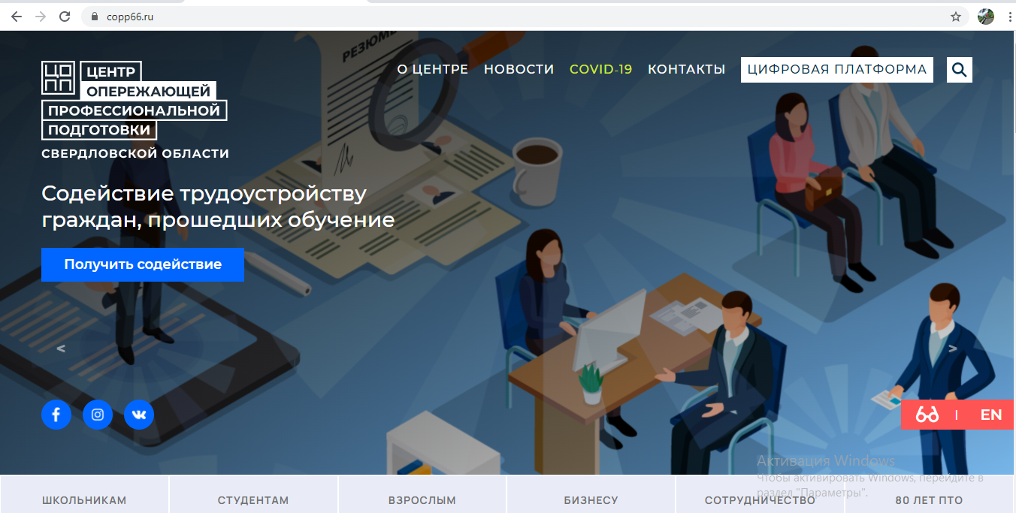
Организация процесса обучения на цифровой платформе ЦОПП в рамках Программы "Содействие занятости"
https://cp.copp66.ru/
Инструкция для Центров обучения

Slide 2
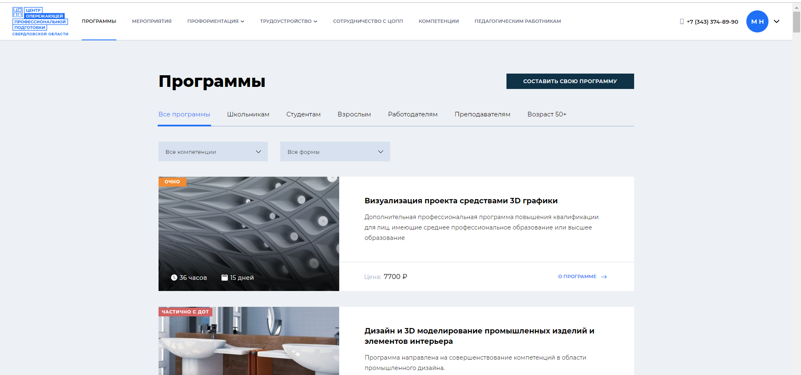
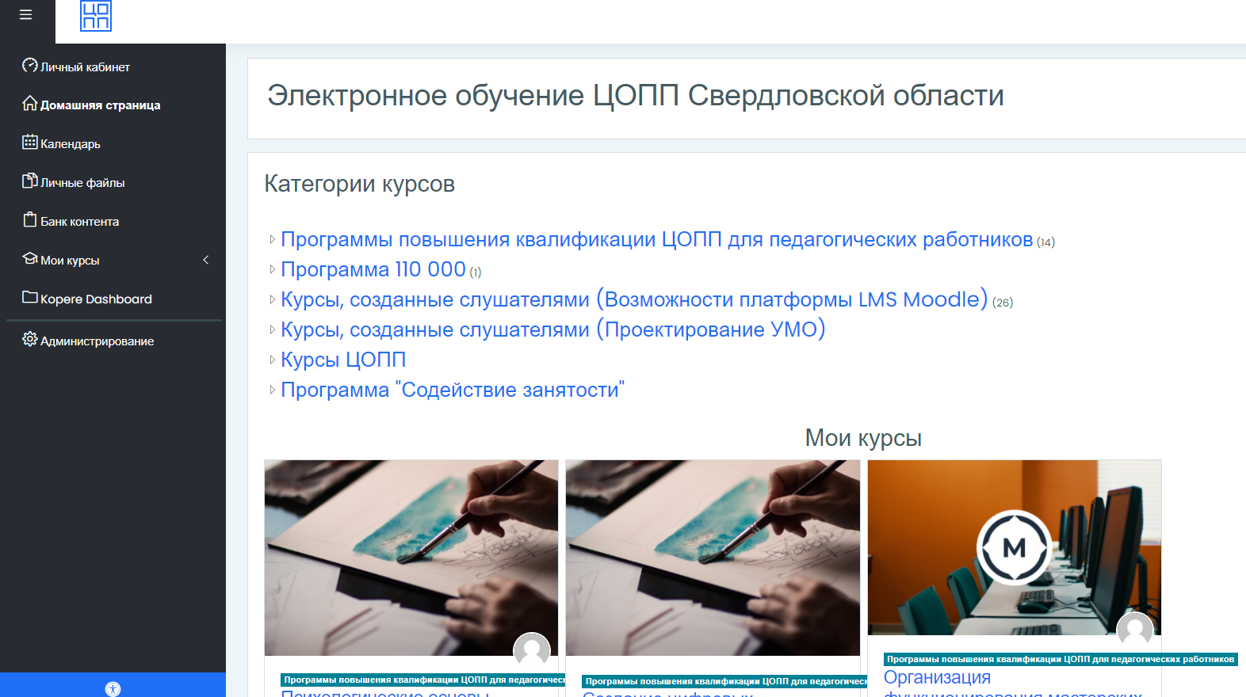
Образовательный процесс на цифровой платформе ЦОПП
Цифровая платформа ЦП разработана для организации образовательного процесса и переноса образовательной деятельности на единую интерактивную площадку
ЦП позволяет автоматизировать процесс создания учебно-методических документов необходимых для реализации процесса обучения: программ обучения, расписания, графиков реализации программ, журнала учета учебных занятий и прочее. Позволяет оперативно обмениваться информацией о процессе обучения.
MOODLE
Основные ссылки:
Адрес платформы ЦП ЦОПП https://cp.copp66.ru
Адрес системы дистанционного обучения: https://lms.copp66.ru
Цифровая платформа интегрирована
с системой дистанционного обучения MOODLE

Slide 3
Виды образовательных программ

Slide 4
Банк программ

Slide 5
Публичная часть платформы ЦОПП - Личный кабинет слушателя
Перечень программ для подачи заявки слушателями
Личный кабинет слушателя
После зачисления слушателя на программу на платформе появляется его личный кабинет в котором размещается:
расписание занятий по программе
журнал с посещением и оценками
формируется портфолио слушателя
После завершения обучения в личный кабинет слушателя подгружается документ об обучении.
Одновременно слушатель подключается на платформу СДО Modle на соответствующий курс

Slide 6
Публичная часть платформы ЦОПП – Личный кабинет преподавателя
Создается при формировании расписания занятий и графика реализации программы

Slide 7
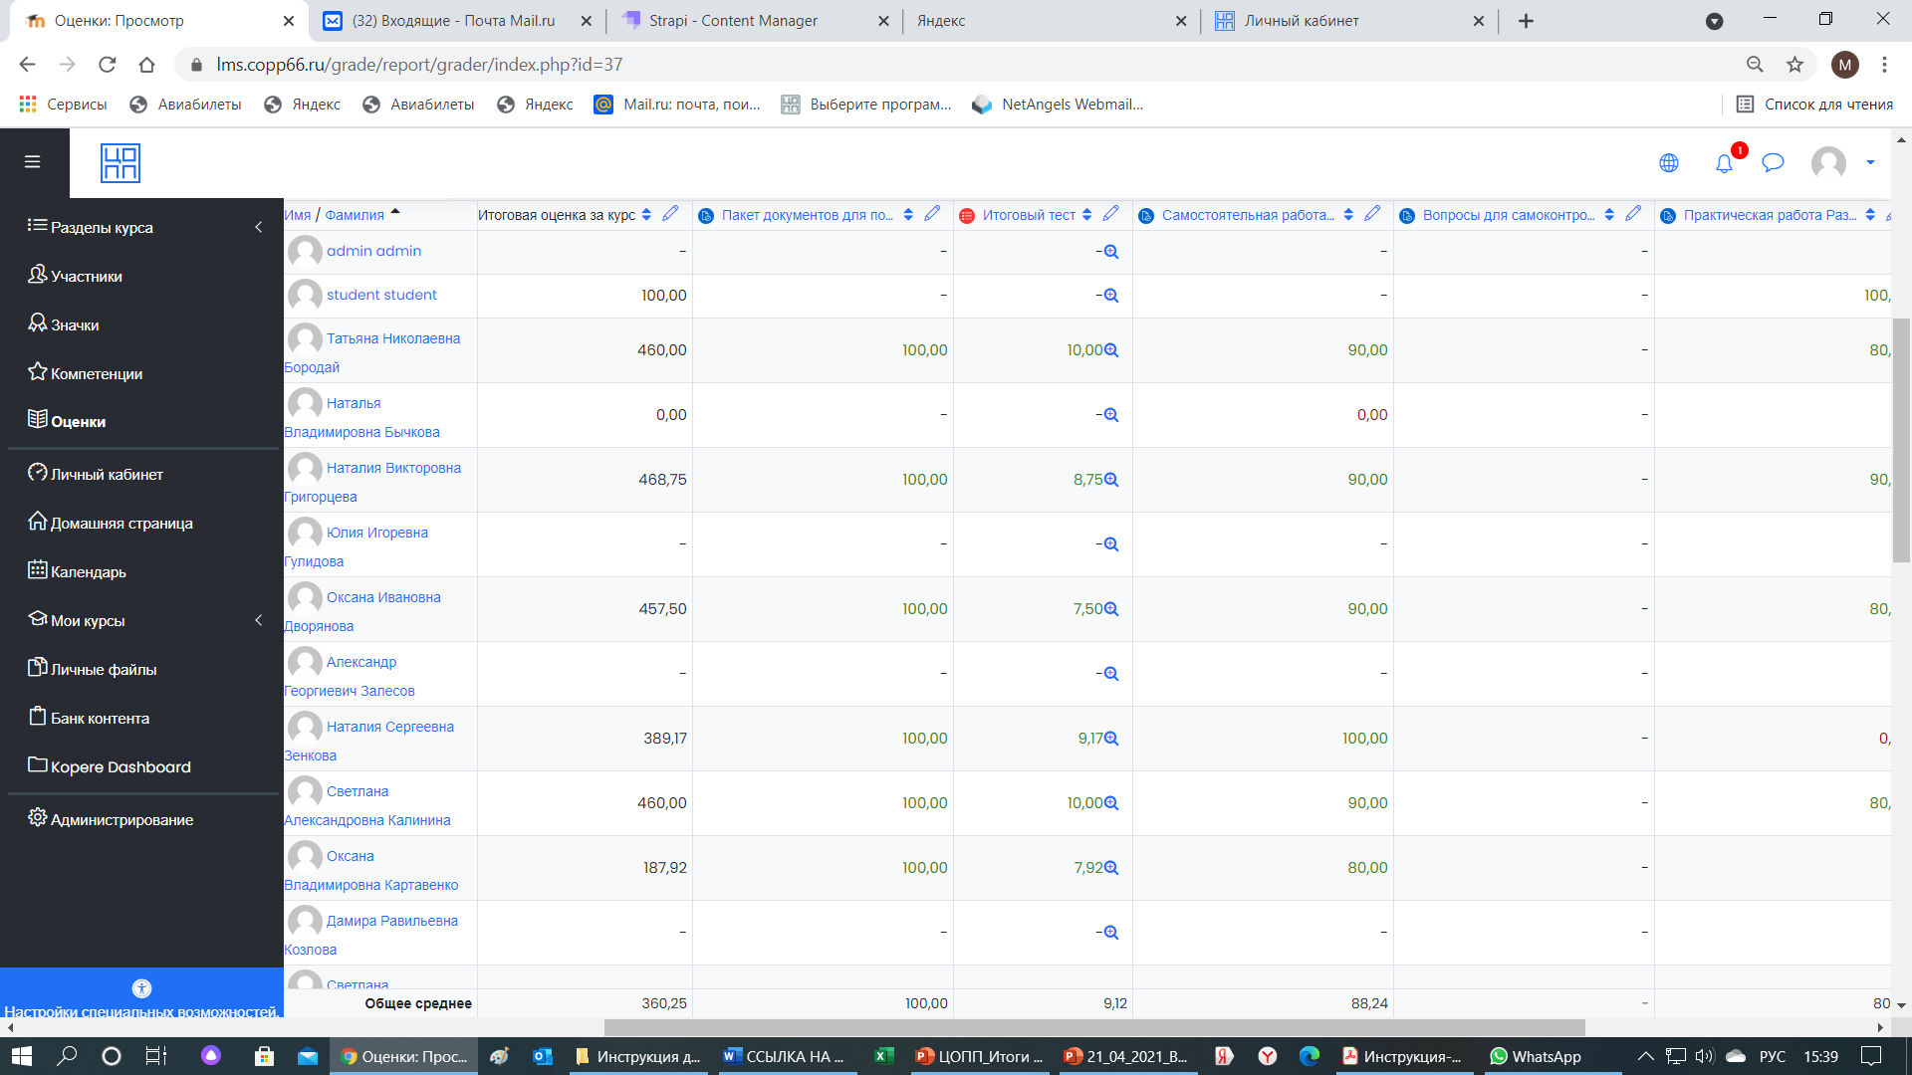
Публичная часть платформы ЦОПП – Электронный журнал
-для заполнения нажать кнопку "редактировать":
- отмечается посещаемость и успеваемость;
-оценки с Moodle автоматически переносятся в журнал;
-итоговая аттестация вносится администратором;
-должен содержать промежуточную аттестацию;
-темы занятий формируются автоматически из расписания
редактировать
При реализации программы посредством СДО Moodle необходимо в электронном журнале выбрать те занятия, на которых выставляются оценки. После этой процедуры оценки автоматически перенесутся в журнал

Slide 8
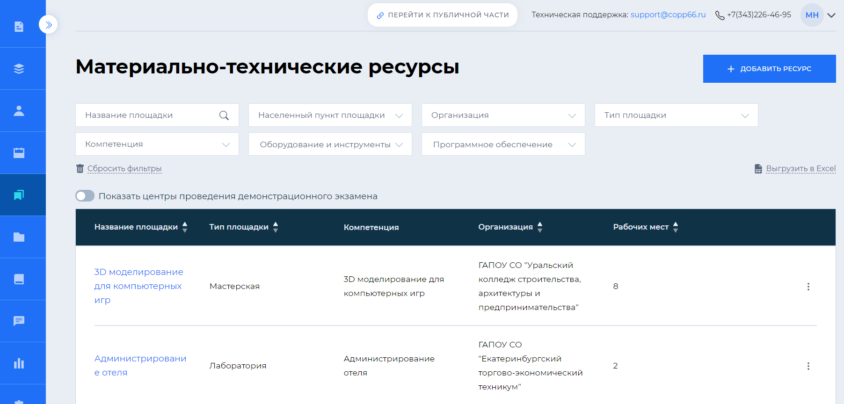
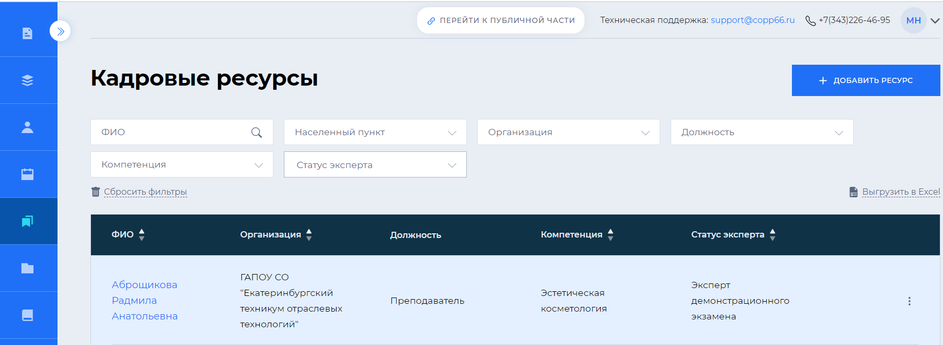
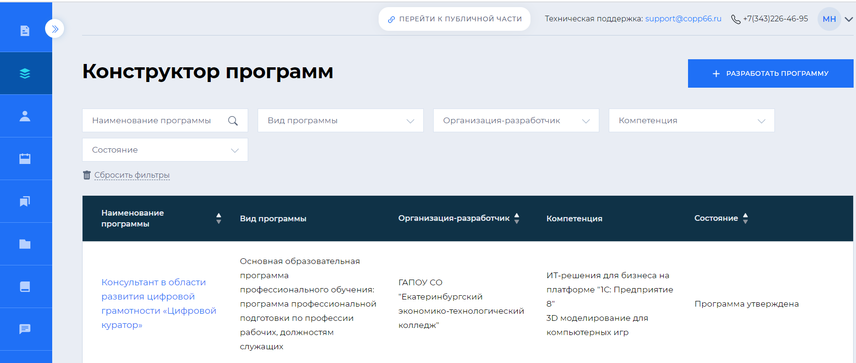
Внутренняя часть платформы ЦОПП - Центр обучения
1.Подготовка ЦП ЦОПП к реализации образовательных программ
1. Вносит наименование площадок ЦО в раздел Материально-технические ресурсы в соответствии с компетенциями
2. Вносит в раздел Кадровые ресурсы информацию о преподавателях
3.Вносит в раздел Конструктор программ содержание реализуемых программ
4. Организует разработку курсов на платформе СДО Moodle
5. Центр обучения направляет письмо в ЦОПП с перечнем Программ и сроками реализации, для публикации на ЦП ЦОПП для организации записи на программу.
Контакты 375-13-51, почта: metod@copp66.ru

Slide 9
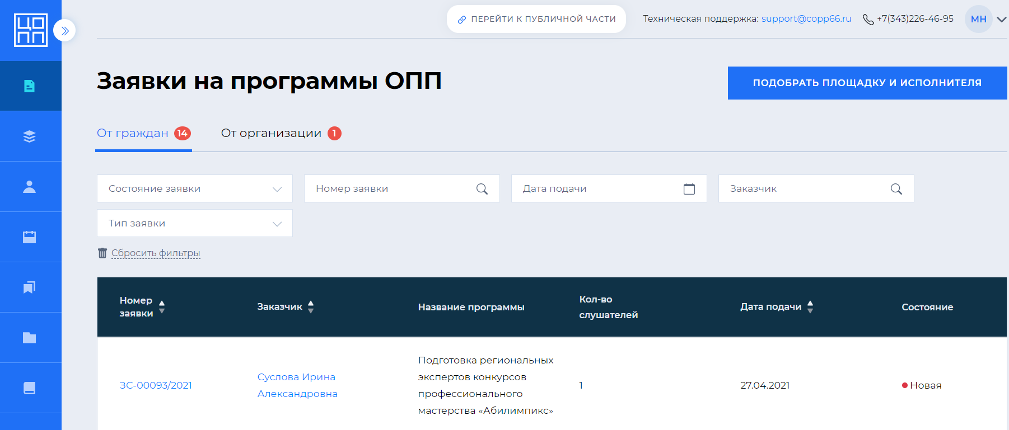
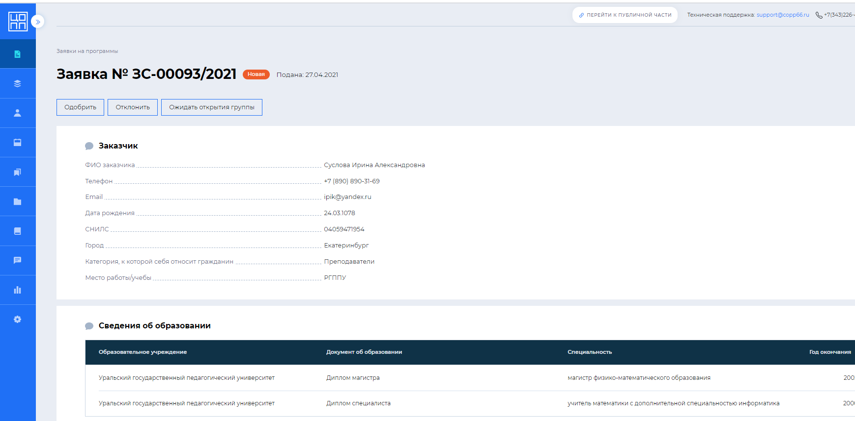
Внутренняя часть платформы ЦОПП- Центр обучения
6.Обрабатывает поступившие заявки, в разделе "Заявки на программы ОПП", проверяет информацию слушателя и после обработки данных необходимо нажать соответствующую кнопку "Одобрить", "Отклонить", "Ожидать открытия группы"
Одобрить", "Отклонить", "Ожидать открытия группы
7.Формирует группы в разделе в разделе "Группы" нажать кнопку "добавить"
Вносит информацию о слушателях
префикс: ФОТО
Задаем префикс группы – 4 буквы произвольно, номер группы формируется автоматически

Slide 10
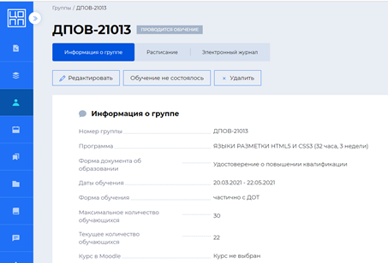
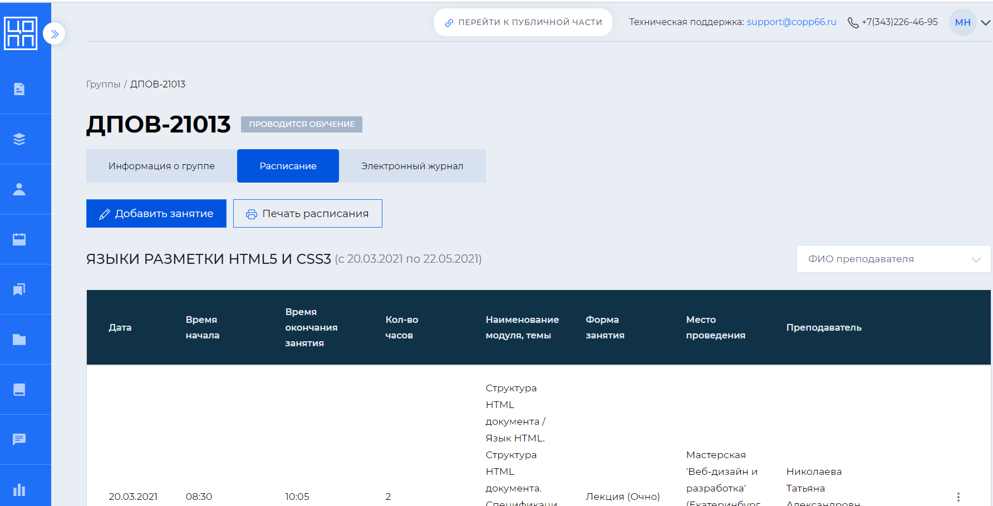
Внутренняя часть платформы ЦОПП- Центр обучения
8. Формирование расписания в разделе "Группы" нажать кнопку "Расписание" и далее "Добавить занятие"
Расписание
Добавить занятие
Расписание распечатывается и утверждается, утвержденное расписание направляется в ЦОПП до начала реализации программы, на почту metod@copp66.ru

Slide 11
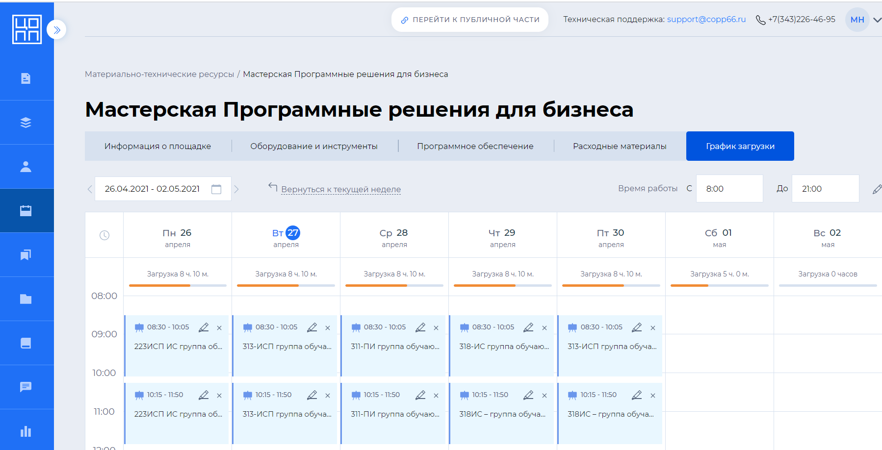
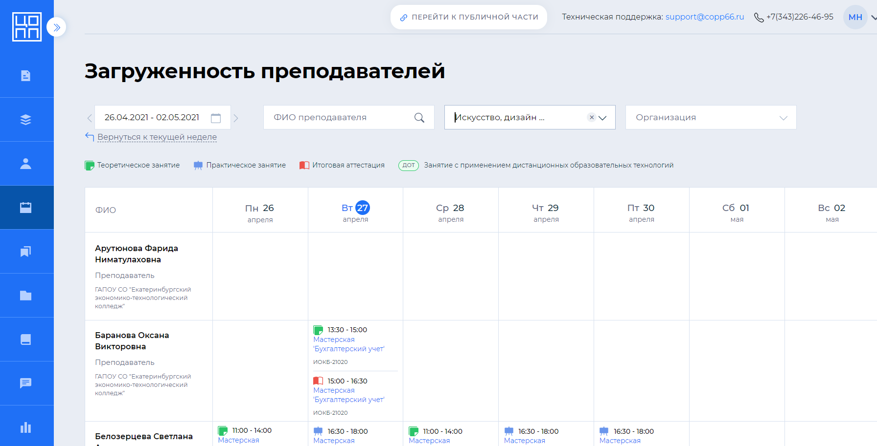
Внутренняя часть платформы ЦОПП - Центр обучения
9.Заполняет раздел Загруженность площадок, для этого переходим в мастерскую и заполняют поля
мастерская
+
Загруженность преподавателей формируется автоматически из расписания и графика загрузки мастерских

Slide 12
Документационное сопровождение – Центр обучения
10.Центр обучения:
Формирует приказ о зачислении слушателей, форма приказа размещена на платформе в разделе педагогическим работникам адрес: https://cp.copp66.ru/educators?pageNumber=1&pageSize=6
Подписанный приказ направляется в ЦОПП на почту metod@copp66.ru
11.Центр обучения:
Формирует личное дело слушателей
Документы подгружаются на платформу Moodle
Перечень документов для формирования личного дела:
1.Заявление слушателя
2. Копия паспорта
3.Копия документа об образовании
4.Копия СНИЛС
5.Согласие на обработку персональных данных
6.Документы о смене фамилии
7.Договор об обучении

Slide 13
Документационное сопровождение реализации программ
2. Реализация программ обучения
1. Центр обучения готовит следующие документы:
приказ об аттестационной комиссии
журнал учета учебных занятий
разрабатывает задания для промежуточной аттестации по программе;
разрабатывает фонды оценочных средств по программе;
ведомость итоговой аттестации по программам ДПП повышения квалификации;
протокол итоговой аттестации по программам профессионального обучения и ДПП переподготовки
приказ об отчислении
2. Центр обучения на основании решения аттестационной комиссии
готовит документы об обучении (свидетельство, удостоверение о повышении квалификации, диплом)
3. Подготовленные документы вносятся в систему ФИС ФРДО, загрузка документов об обучении в личные кабинеты слушателей, организуется выдача документов слушателям.

Slide 14
Формирование отчета Центра обучения
Утвержденный пакт документов направляются на почту metod@copp66.ru
1.До начала обучения:
- программы обучения;
-расписание занятий, график реализации программы;
-приказы о зачислении слушателей;
1
направляемые файлы должны быть подписаны
«Программа …», «Расписание занятий по программе …» , «Приказ о зачислении по программе…..» .
Тема письма: "Начало обучения" "Наименование ЦО"
2. После завершения обучения:
журнал учета учебных занятий
ведомости итоговой аттестации, протоколы
приказы об отчислении
скрин с ФИС ФРДО о внесенных данных в систему
Тема письма: "Завершение обучения" "Наименование ЦО"
2
3. Личные дела слушателей направляются на почту demografiya@copp66.ru
3
Тема письма: "Личное дело" "Наименование ЦО"

Slide 15
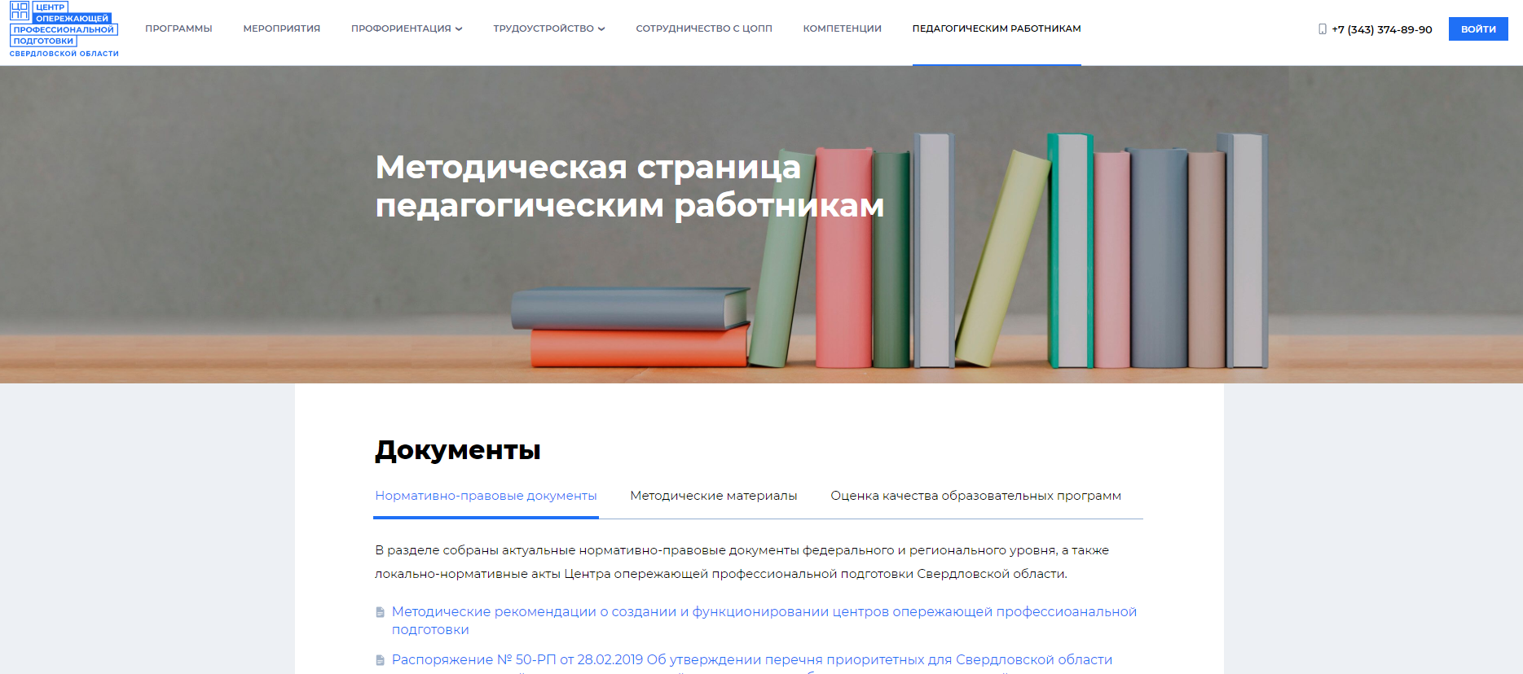
Контакты
Техническая поддержка ЦП ЦОПП – (378-84-18 (доб.311) Серков Олег Борисович
Программы обучения, электронные журналы – (375-13-51(доб.115) - Нельмина Марина Владимировна
Формирование групп, расписания занятий, графиков - (374-89-90(доб.113) Гафурова Татьяна Рузальевна
Ссылка на информационные материалы
https://cp.copp66.ru/educators?pageNumber=1&pageSize=6

